Slide 1
Интернет библиотека
Выполнил Бакиров Руслан

Slide 2
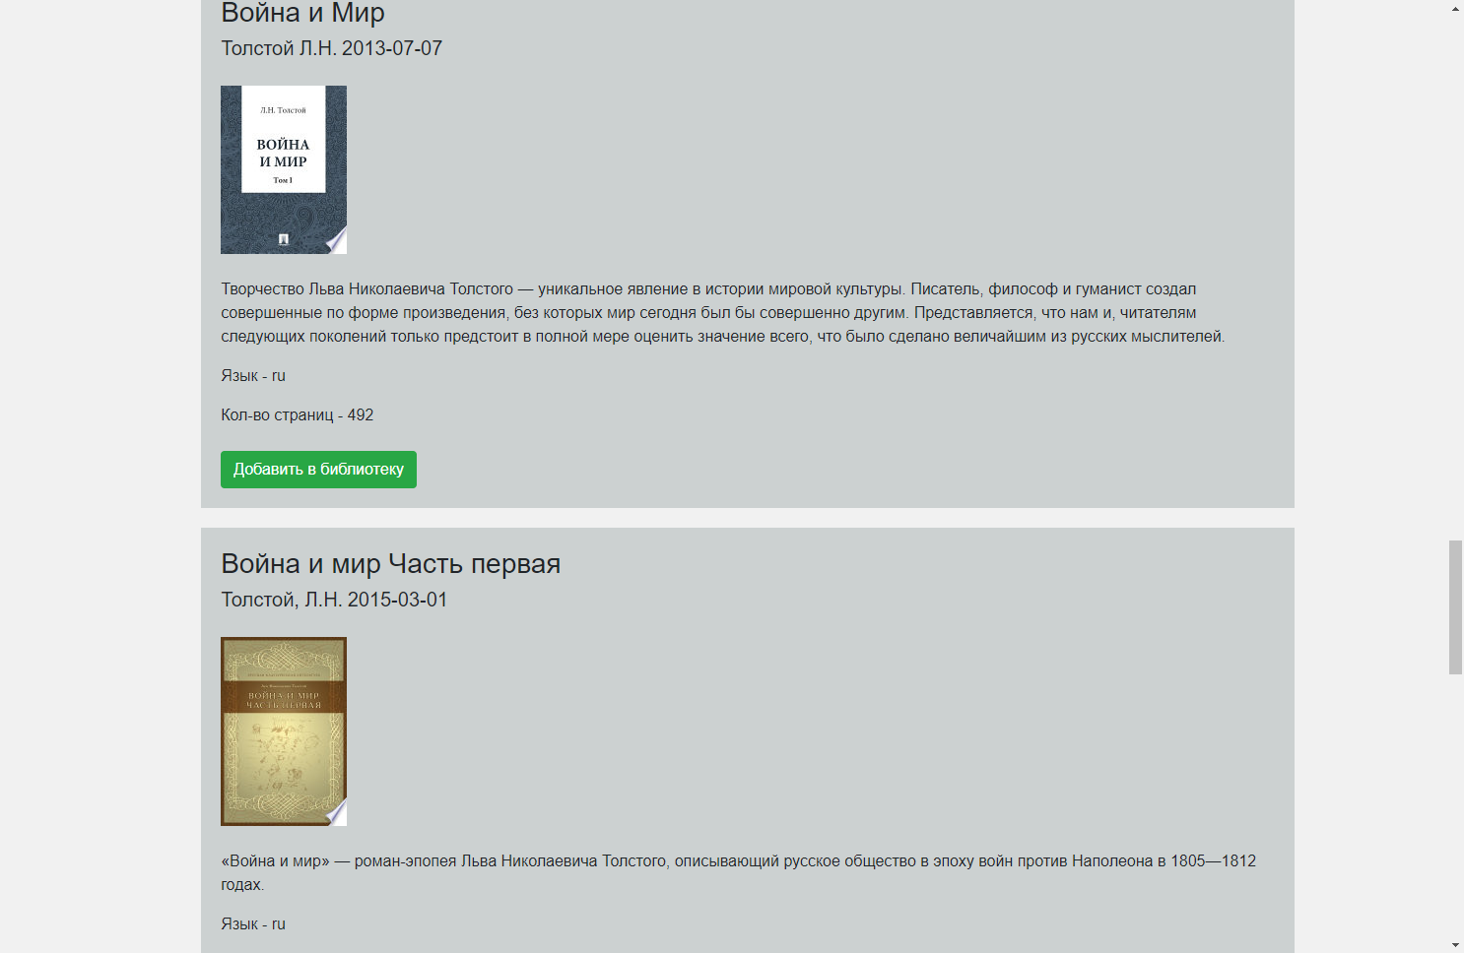
Идея проекта
Цель - создать такой сайт, на котором пользователь сможет искать любые книги для чтения и покупки.
Также состовлять свою библиотеку для любых книг.

Slide 3
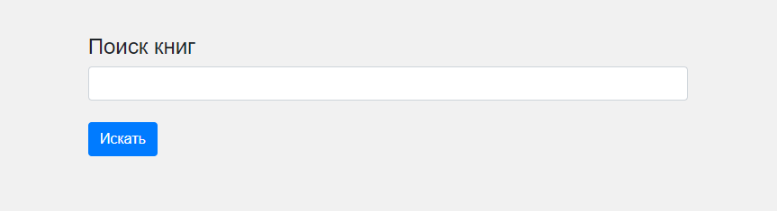
Реализация
Основой приложения является google api. Когда пользователь вводит название, то этот запрос отправляется к google books, там мы получаем json файл с результатами и уже на сайте преобразовываем в удобный вид.

Slide 4
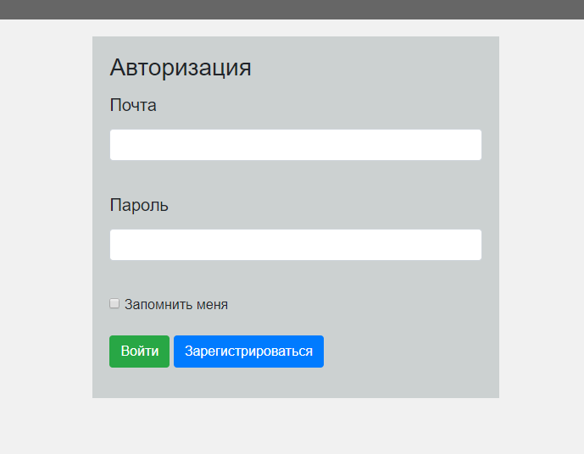
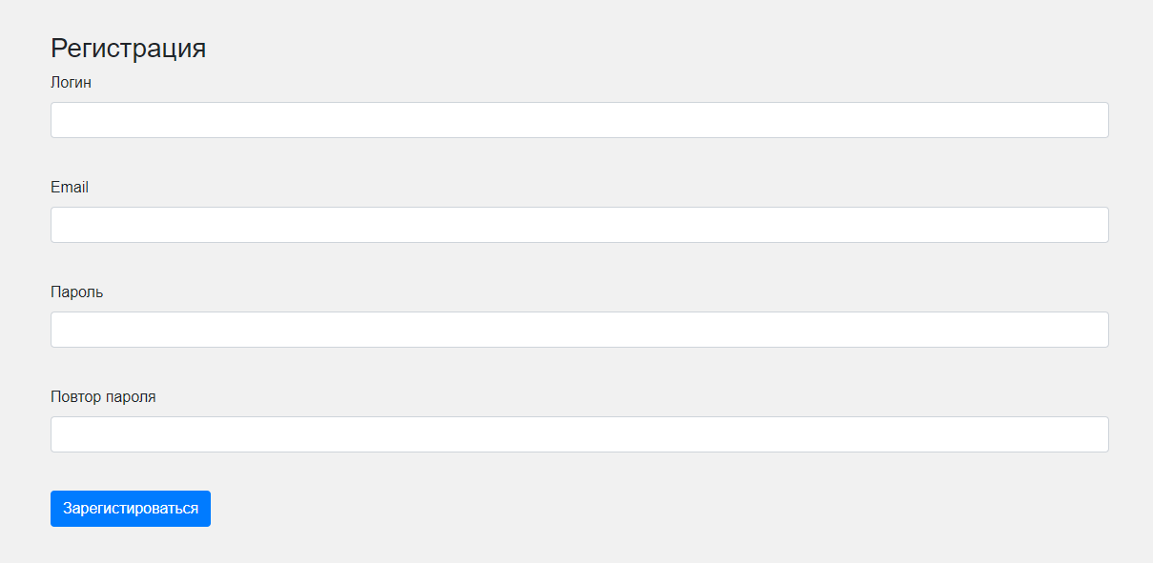
Для того, чтобы читать книги, пользователю необходимо зарегистрироваться. Для этого есть специальная форма. Новый пользователь сохраняется в базу.

Slide 5
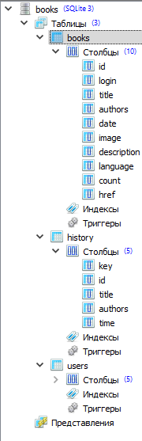
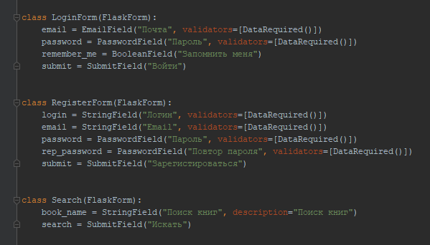
Приложение состоит из трёх классов форм и трёх дополнительных классов, которые создают таблицы в db.
Эти таблицы хранят в себе всю информацию по пользователям и их книгам, а также их историю чтения.

Slide 6
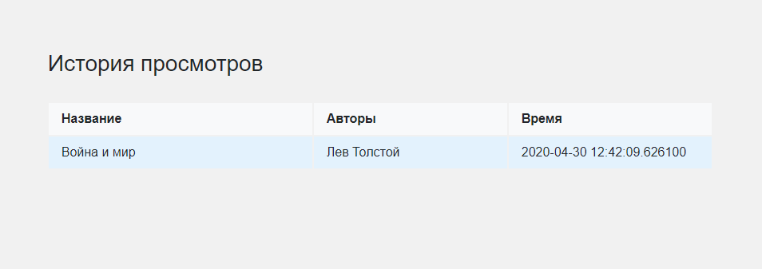
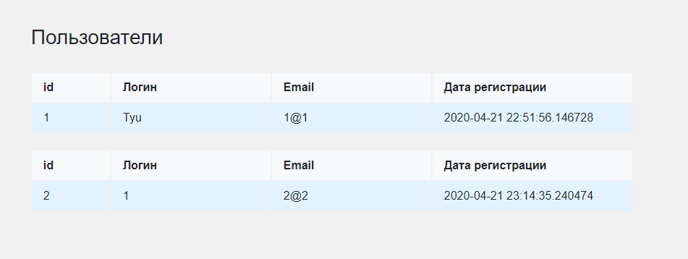
Также на сайте есть две дополнительные вкладки.
Первая - история просмотров, которая доступна каждому пользователю. Вторая - все пользователи, которая доступна только определённым аккаунтам. У меня это 1@1 с паролем qwerty.

Slide 7
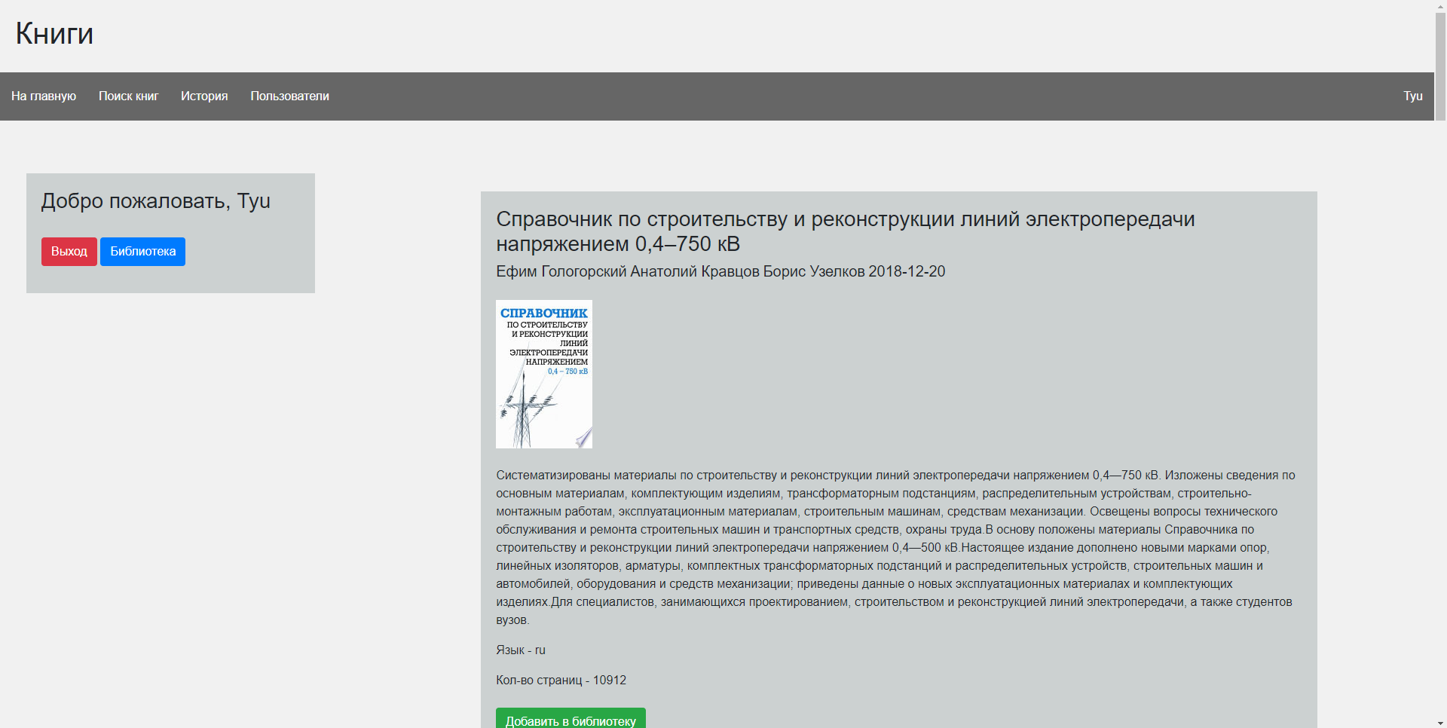
Заключение
Я хотел сделать сайт больше, но это оказалось гораздо сложнее, чем я думал, т. к. нужно учитывать все варианты ситуаций, которые может создать пользователь при работе. Но серьёзных багов я не заметил.

